Slide 1
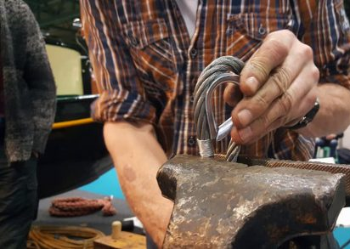
Vakmanschap en Varend Erfgoed
Een specifieke combinatie van kennis, houding en vaardigheden, die nodig is om een bepaald vak met succes te kunnen uitoefenen
Interpretatie

Slide 2
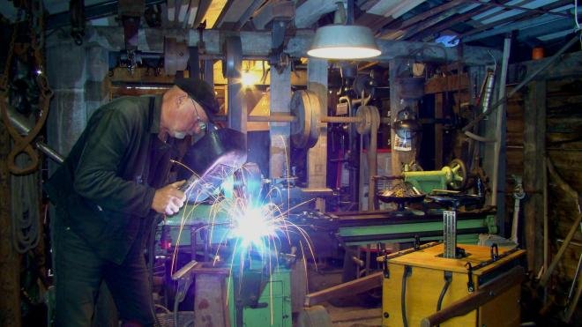
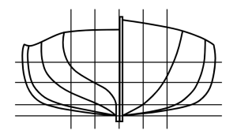
Interpretatie Vakmanschap Varend Erfgoed
Informatie voor Behoudsorganisaties en leden
Overzicht van hedendaagse opleidingen voor Jeugd
Oude en nieuwe ambachten bij scheepswerven en musea

Slide 3
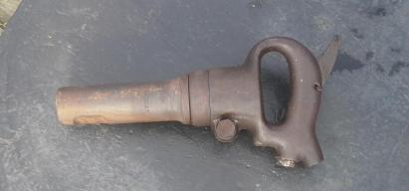
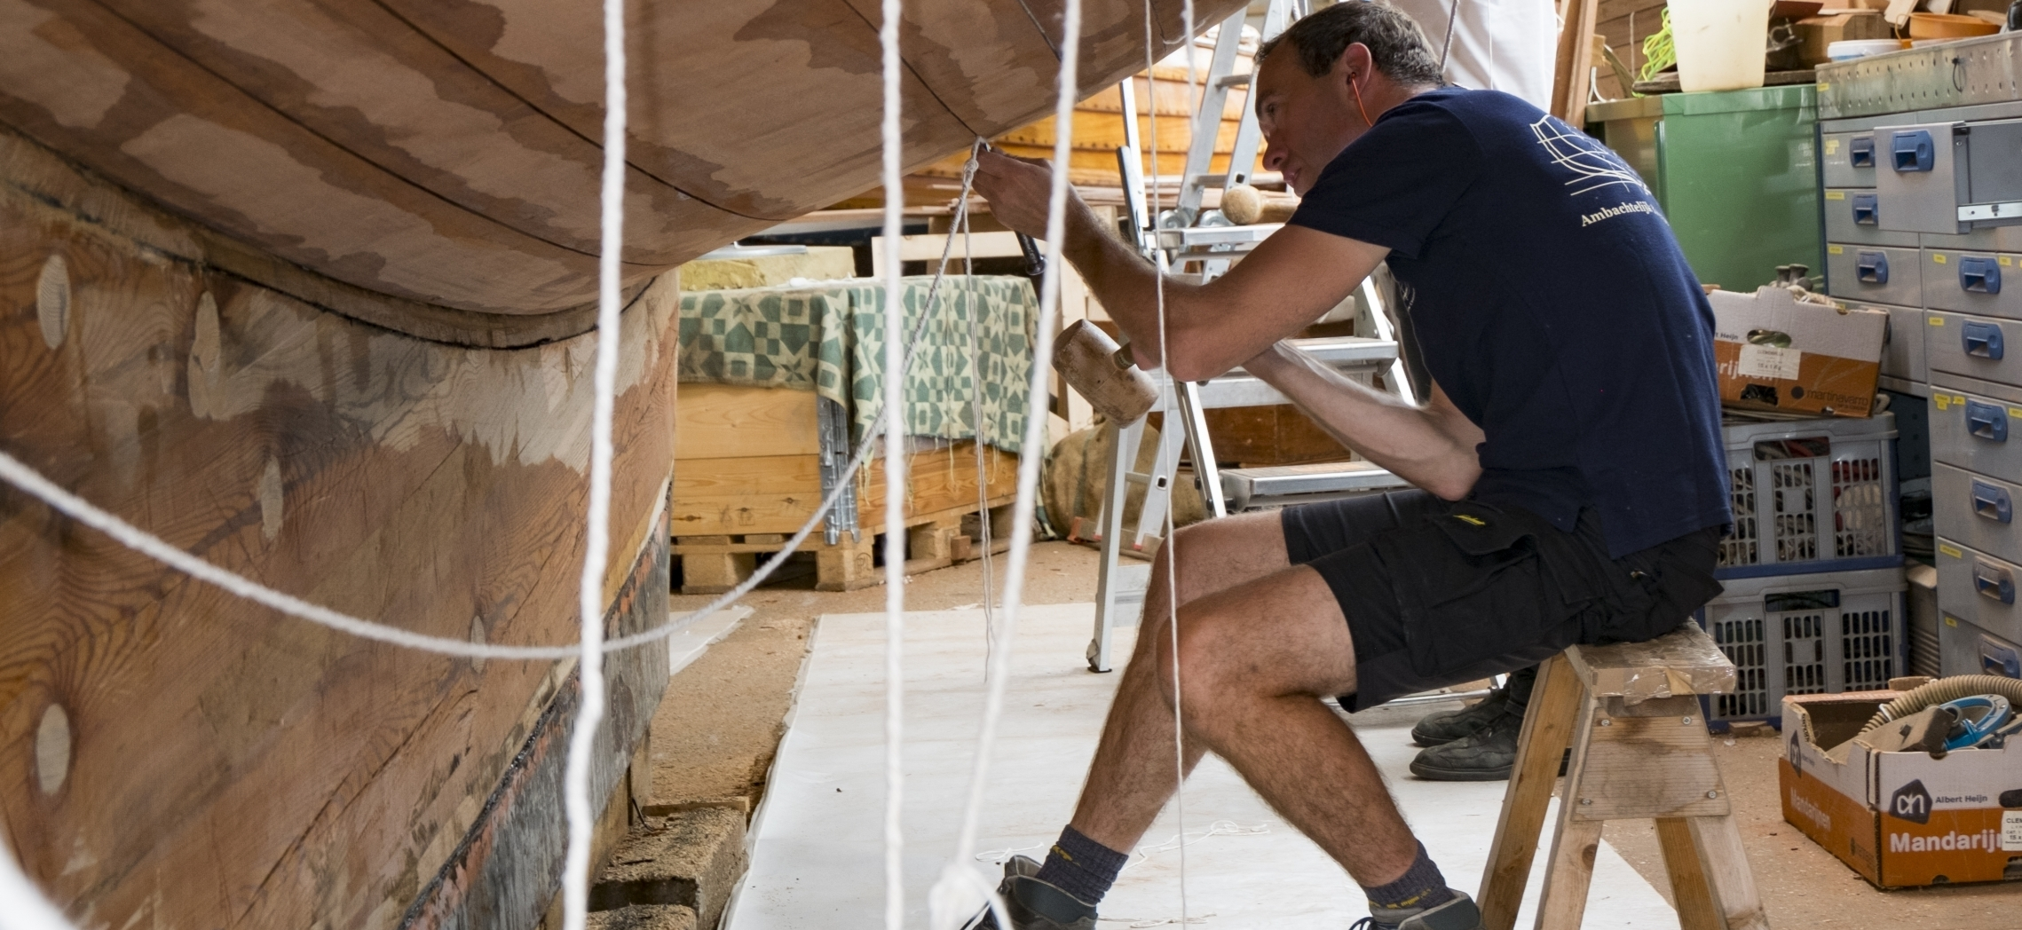
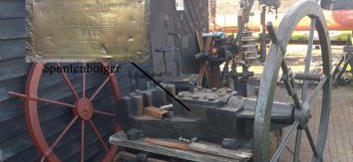
Vakmanschap en Varend Erfgoed
(Oude) ambachten:
Metaalbewerking, klinken, lassen
Huidgangen krombranden, staaldraad splitsen
Zeilnaaien
Houtbewerking: spanten stomen, maken van rondhouten
Maken van kiel, stevenbalk, spiegel overnaads, karveel
Breeuwen

Slide 4
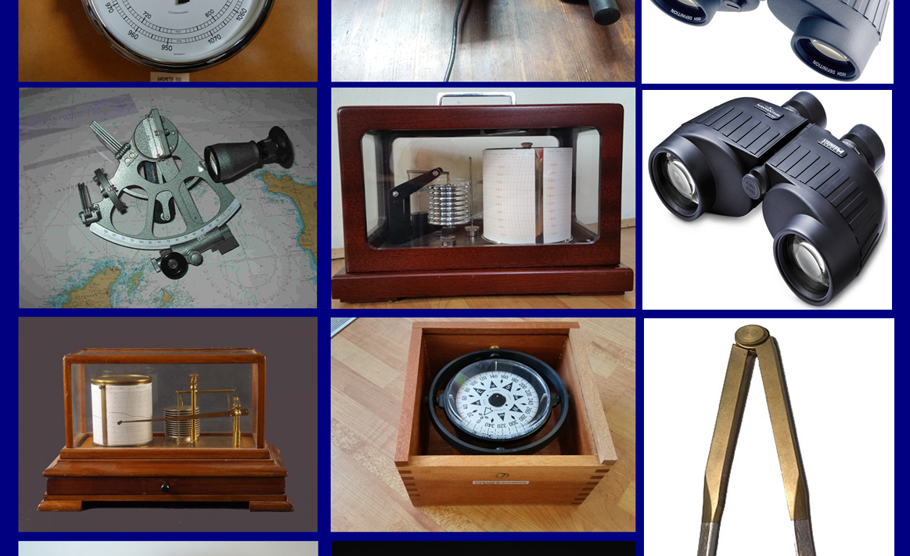
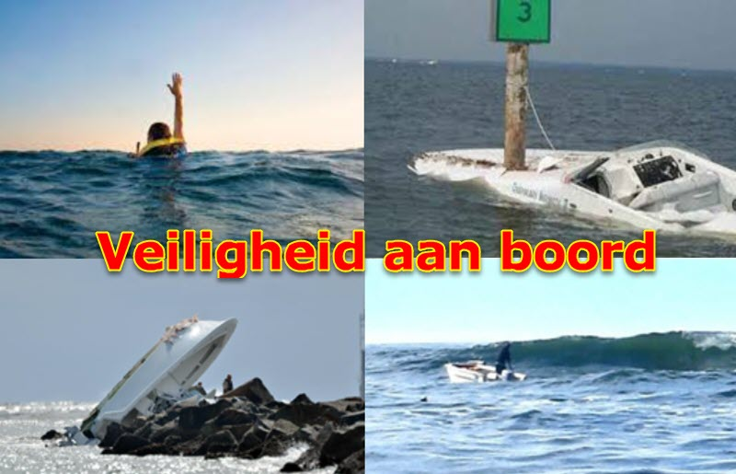
Vakmanschap en Varend Erfgoed
Motoren
Zeilen
Instrumentenkennis
Navigatie
Veiligheid: EHBO, voorkomen ongelukken, man over boord
Scheepskennis, bouwtekeningen lezen, scheepsbouwkunde
Electrotechniek

Slide 5
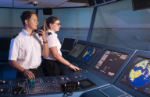
HBO Voltijdsopleidingen voor stuurman, werktuigkundige, maritiem officier
Hogeschool van Amsterdam
Rotterdam Mainport Institute
Maritiem Instituut Willem Barentz, Terschelling
De Ruyter Academy, Vlissingen

Slide 6
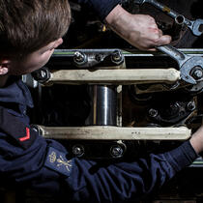
Zeevaartscholen:
MBO-niveau
Opleiding tot matroos, stuurman, werktuigkundige of combinatie tot maritiem officier
Verschillende niveaus
Veelal beperkt vaargebied
Scheepvaart en Transport College (STC) Rotterdam, Stellendam, Katwijk en Zwolle
ROC, Nautisch College, Den Helder
Scalda, Maritiem en Logistiek College De Ruyter, Vlissingen
Nova College Scheepvaart, IJmuiden en Harlingen
Noorderpoort Energy& Maritime, Delfzijl
ROC Friese Poort, Urk

Slide 7
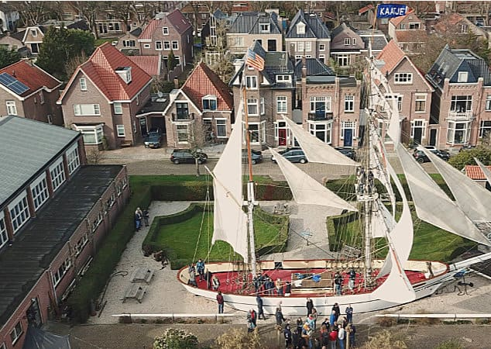
Enkhuizer Zeevaartschool Voltijdsopleiding en cursussen
www.ezs.nl
Kleine Zeilvaart
Grote Zeilvaart
Bootsmanopleiding
Ook: cursussen
Zeilnaaien
Marcon&marifoon

Slide 8
Enkhuizer Zeevaartschool
Kleine Zeilvaart (KZV):
1 dag/week, opleiding tot kapitein voor zeilschepen tot 500 ton
Noord- en Oostzee. Middellandse Zee (30 mijl)
Grote Zeilvaart (GZV): Zeilschepen tot 3000 ton
Vakken:
zeevaartkunde, instrumenten, meteorologie, navigatie, zeerecht, manoevreren, scheepsbouw, tuigage, scheepsgezondheidszorg

Slide 9
Enkhuizer Zeevaartschool
Bootsmanopleiding:
Touwwerk
Zeilreparatie
Tuigkennis
Lassen
Verfsystemen

Slide 10
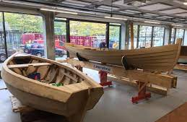
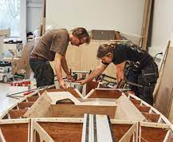
Hout- en Meubileringscollege Amsterdam, Rotterdam
MBO-opleiding
verschillende niveaus, verschillende toelatingseisen
3-4 jaar
ook scheepsinterieur
www.hmcollege.nl

Slide 11
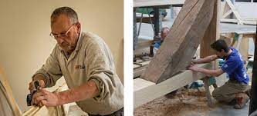
Nationaal Centrum Erfgoedopleidingen
Diverse locaties
Van MBO tot WO
Geen varend erfgoed
Opleiding restauratie-timmerman
Opleiding smeden

Slide 12
Stichting OOM
Opleiding Ontwikkeling Metaalbewerking
Talloze opleidingen: staal, alluminium
OOM is het scholingsadviesbureau van de sociale partners in de metaalbewerking
Diverse locaties

Slide 13
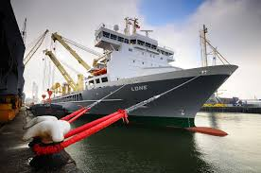
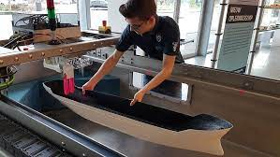
STC, Rotterdam
Scheepsbouw & scheepstecnniek
HBO, voltijd:
Maritiem Officier
Maritieme techniek
Logistic Engineering: transport
Chemische Technologie: duurzaamheid

Slide 14
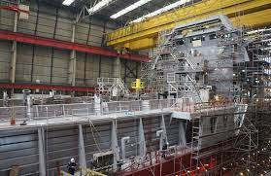
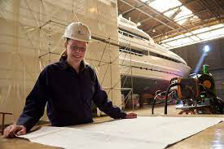
STC, Rotterdam
Scheepsbouw & scheepstechniek
Verschillende niveaus VMBO en HBO
Één dag school per week en 4 dagen scheepswerf
Van practisch naar meer theoretisch
Schipper binnenvaart

Slide 15
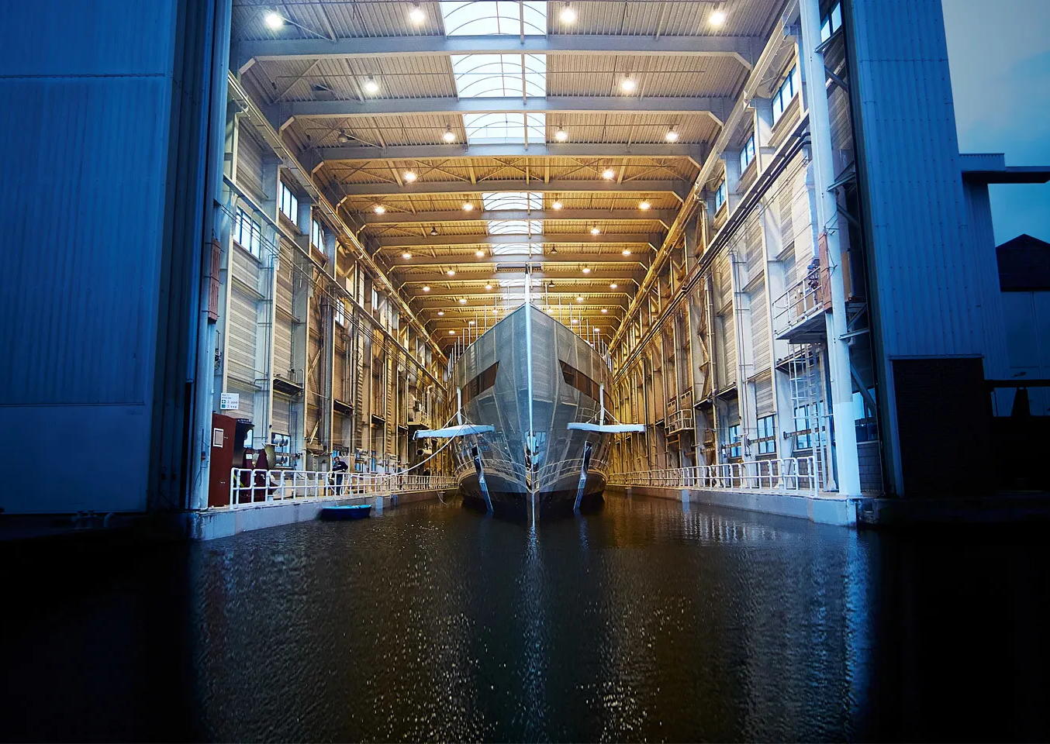
Koninklijke De Vries Scheepsbouw Aalsmeer en Makkum
Opleidingscentrum ism ROC, stages
Drie studierichtingen:
Constructie
Schilderen en spuiten,
Scheeps- en interieurbouw

Slide 16
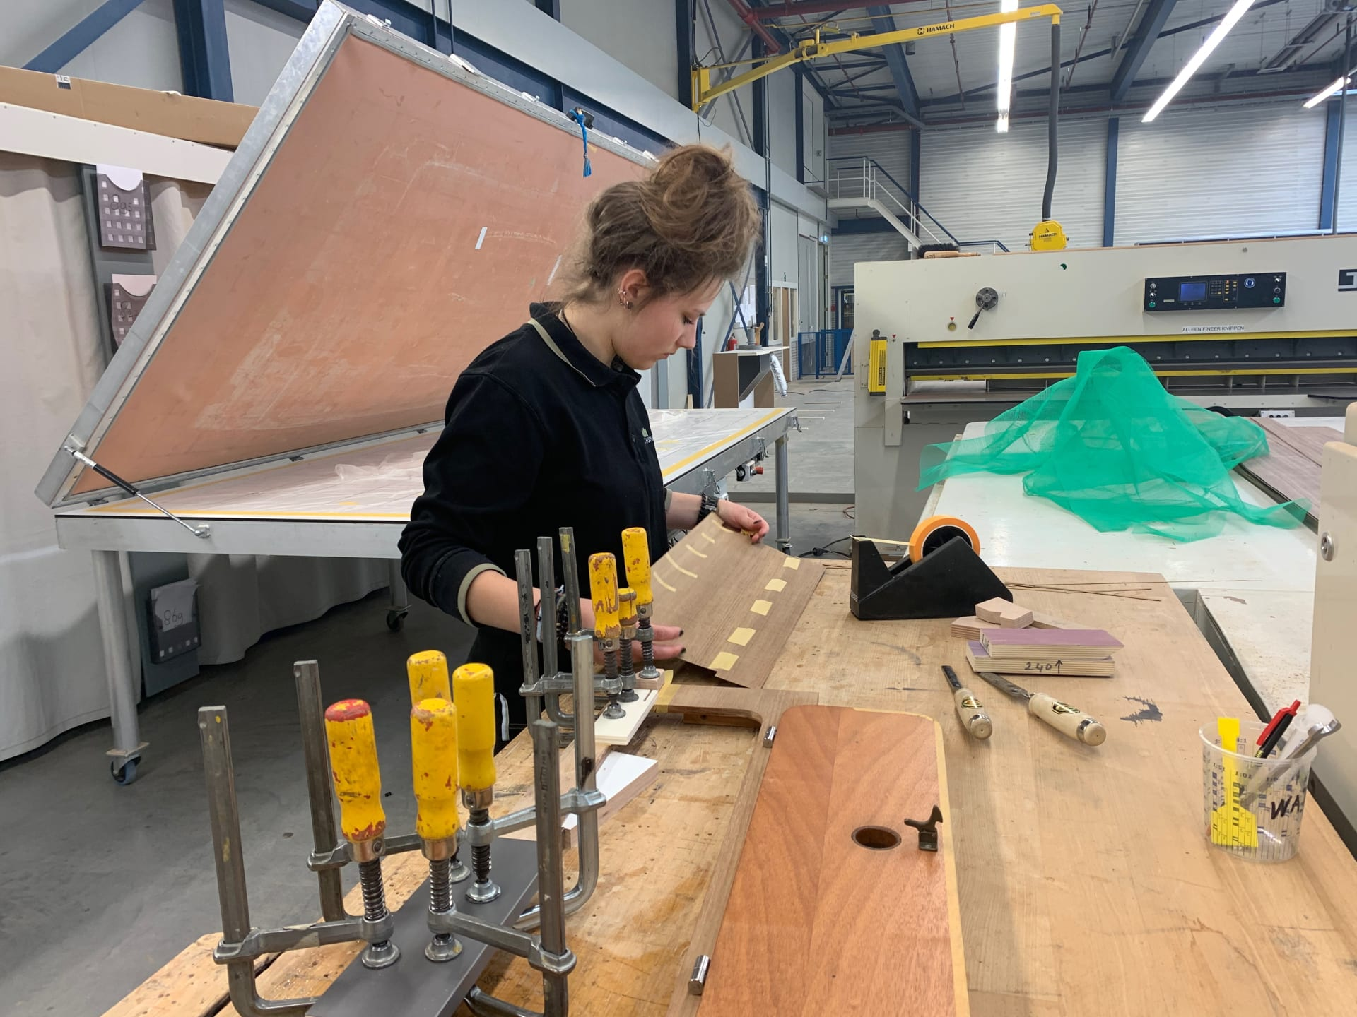
Scheepswerven Royal Huisman Groep
Erkend leerbedrijf
stageplaatsen voor (V)MBO, HBO, WO:
Maritieme techniek
Werktuigbouwkunde
Ontwerpen
(Scheeps)interieurbouw
Constructiewerk
Metaalbewerking
Installatietechniek

Slide 17
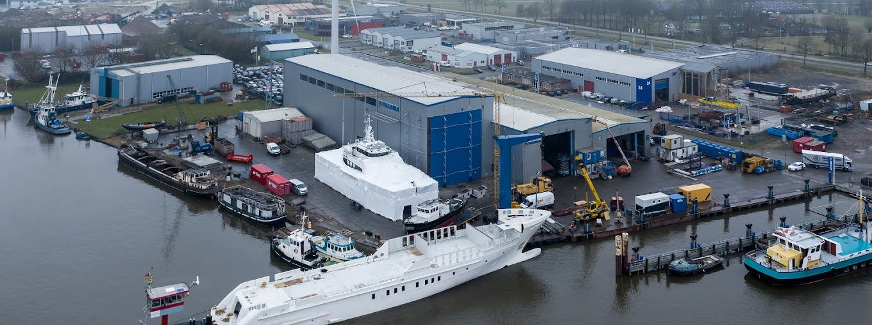
Talsma Shipyards Franeker
Opleiding en stageplekken

Slide 18
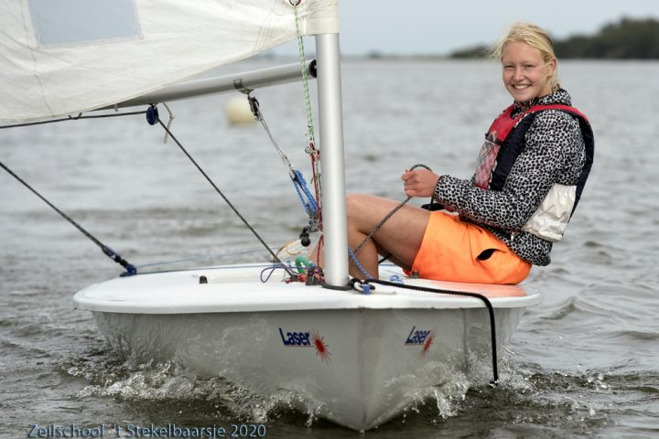
Hiswa website
Zeilscholen voor jeugd en volwassenen
Cursussen varen motorboten
Vaarbewijsopleidingen (VBO):
Vaarbewijs 1: alle rivieren, kanalen, kleine meren
Vaarbewijs 2: Ooster- en Westerschelde, IJsselmeer, Waddenzee
Ook: Marifoon/Marcom B cursussen

Slide 19
Vaarschool Aquaplanning Britse Royal Yacht Association
Praktische Cursussen:
Marifoon
Offshore Personal Survival
Motorboot Vaarles
Radar
EHBO, 3 jaar geldig
Diesel Zelfhulp
Naupro Vaarbewijs voor beroeps-schippers
Kleine schepen Arbowet, Binnenvaartwet en Scheepsvaartverkeerswet
Man over boord, brand blussen, vóórkomen ongelukken

Slide 20
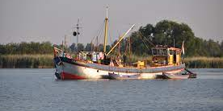
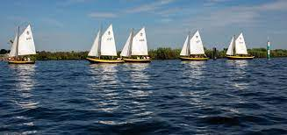
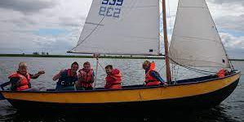
Scouting - Zeeverkenners
Zeilschool
Nautische opleidingen
Motordrijven
Slepen
Vaarbewijzen

Slide 21
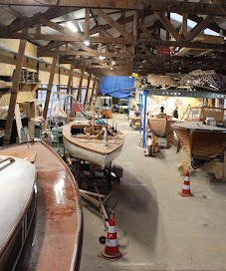
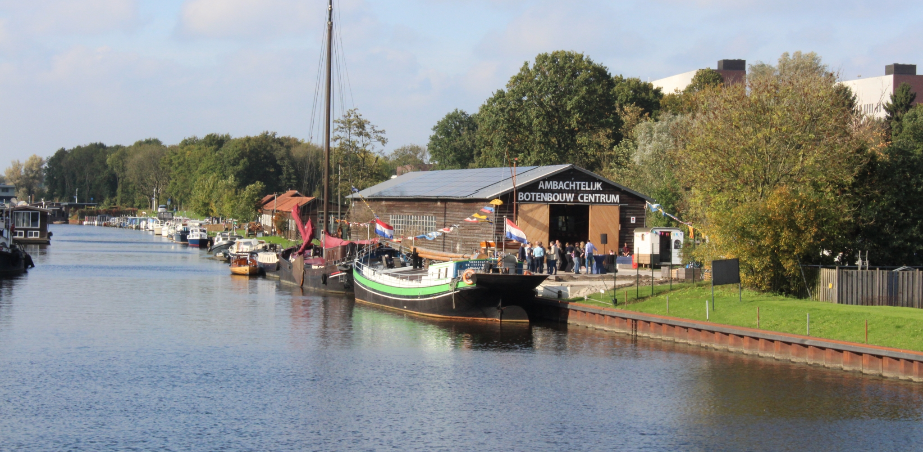
Ambachtelijke Botenbouw Centrum Amersfoort
Eenjaarsopleiding
Modules: houtbewerking
www.botenbouwcentrum.nl

Slide 22
Boot Bouwschool BBS Den Helder
Houten sloep van bouwtekening tot uitvoering
Bouwbegeleiding
Cursus: zeilmaken
www.bootbouwschool.nl

Slide 23
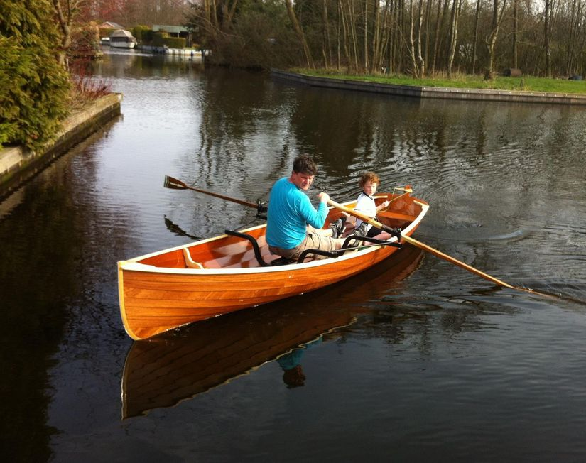
Scherpels Botenbouwschool Loosdrecht
Bouwen motorvletten, sloepen
Zeilschool

Slide 24
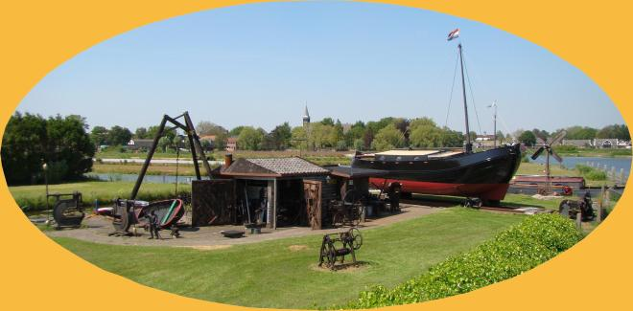
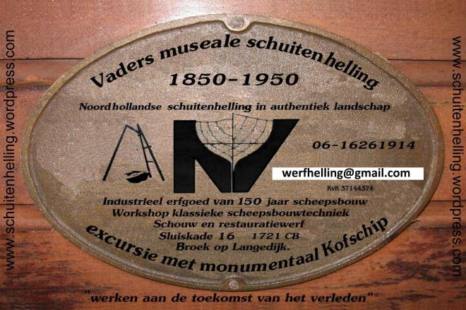
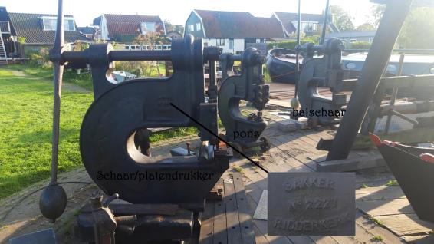
Vaders Museale Schuitenhelling Broek op Langedijk
Restauratie en onderhoud Varend Erfgoed
Educatieve cultuurbeleving in eeuwenoud landschap
Tientallen historische hand-aangedreven werktuigen en gereedschappen
Workshops klassieke scheepsbouwtechniek

Slide 25
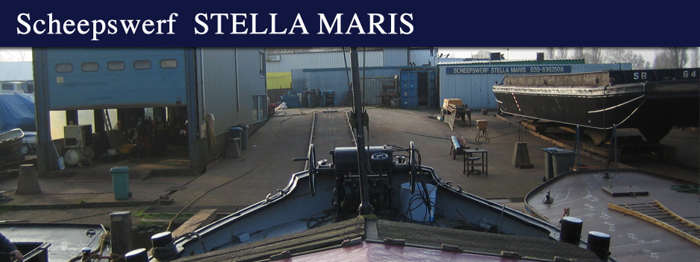
Scheepswerf Stella Maris Amsterdam Noord
Eigen onderhoud onder begeleiding

Slide 26
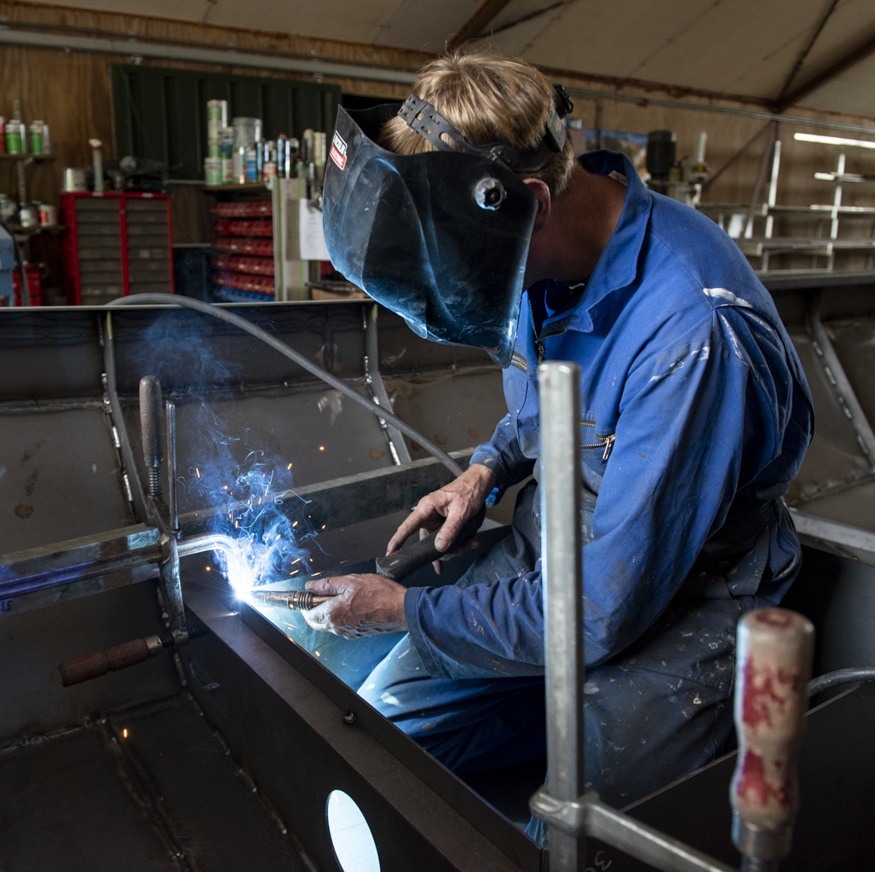
David Commandeur Schuitenmakerij Wervershoof

Slide 27
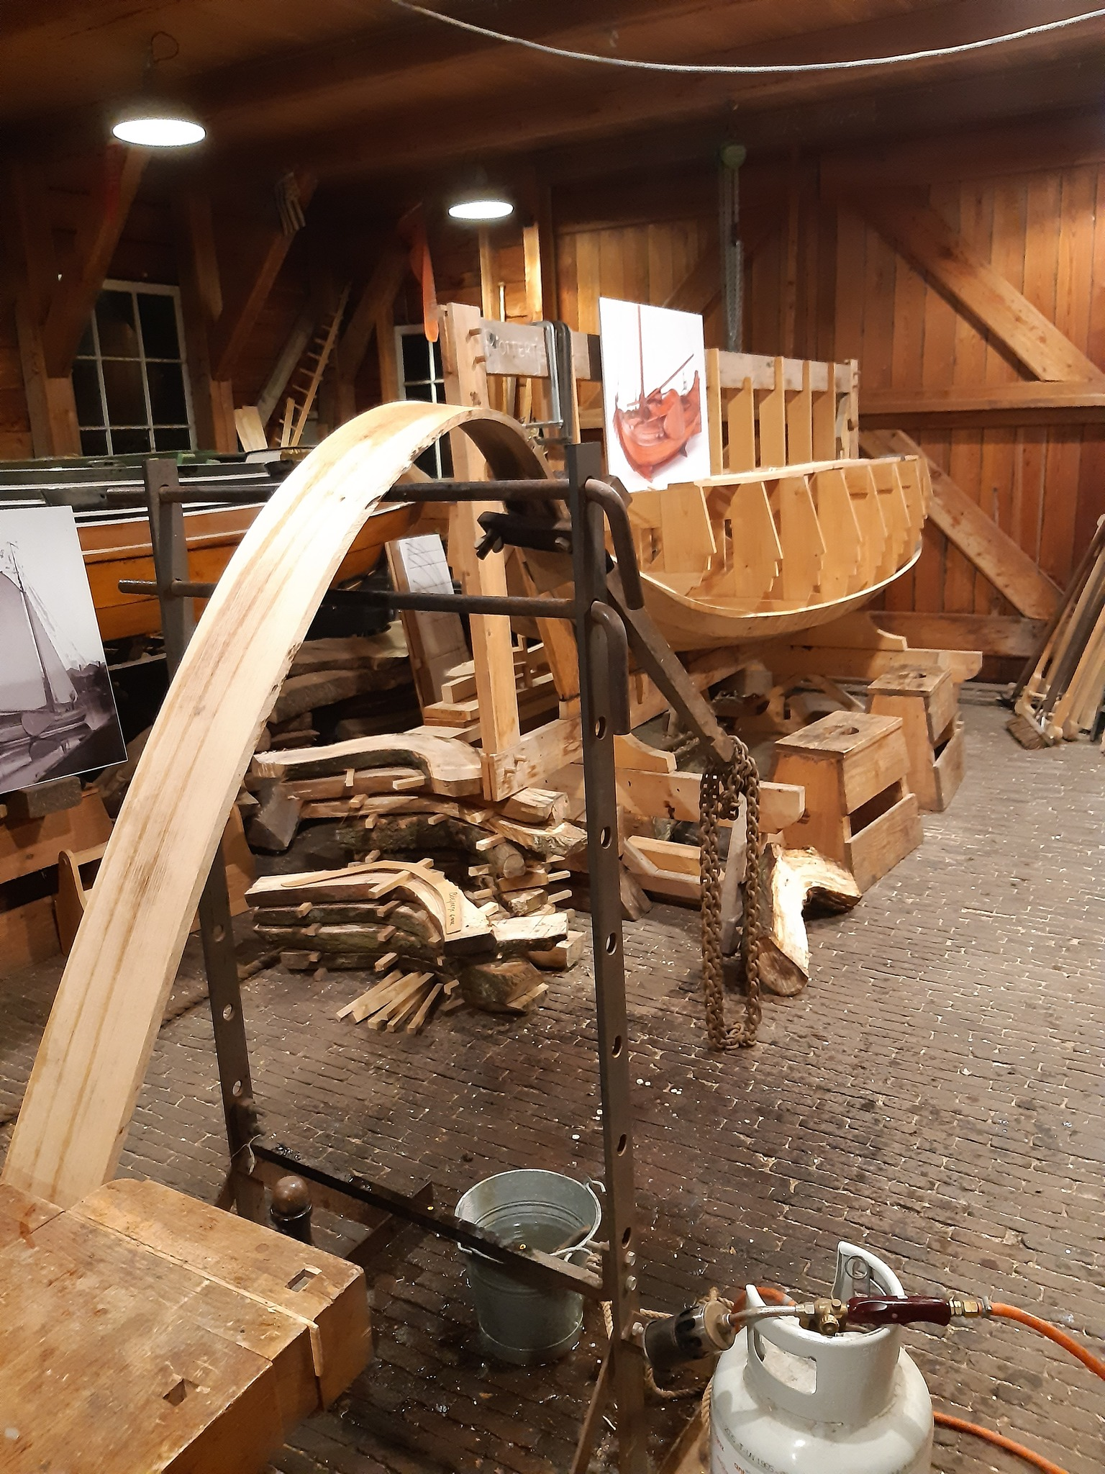
Historische scheepstimmerwerf Klaas Hennepoel, Leiden
Cursus zeilmaken
Cursus houtdraaien

Slide 28
Maritiem Museum Rotterdam
Metaalbewerken, buigen, klinken
Timmerlui aan de werkbanken

Slide 29
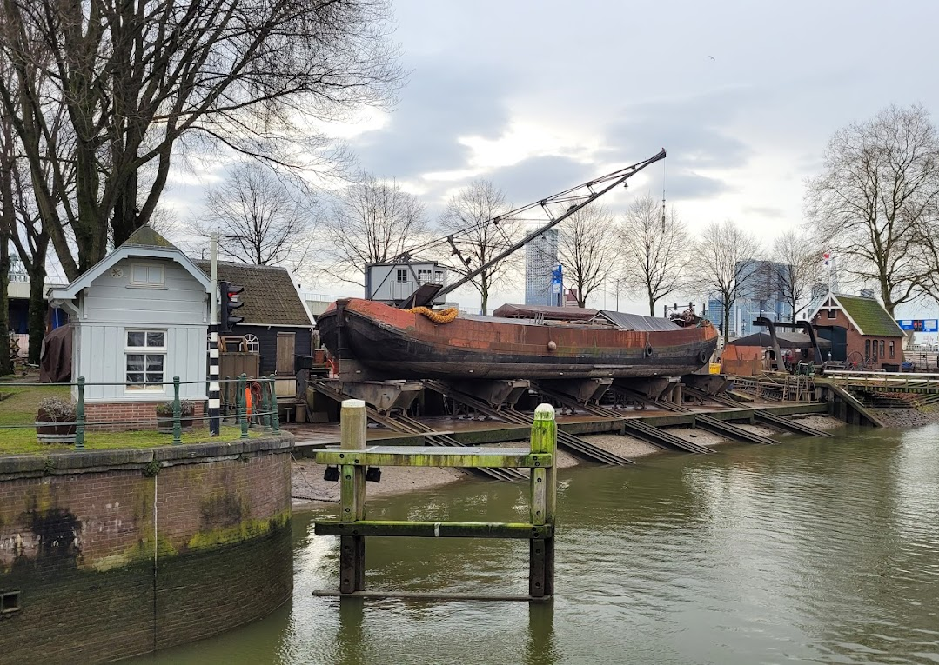
Koningspoort Historische Scheepswerf Rotterdam
Tot 40 meter
Ook doe-het-zelf en onder begeleiding

Slide 30
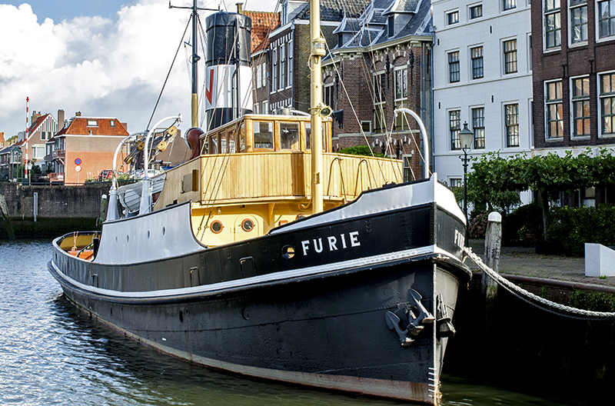
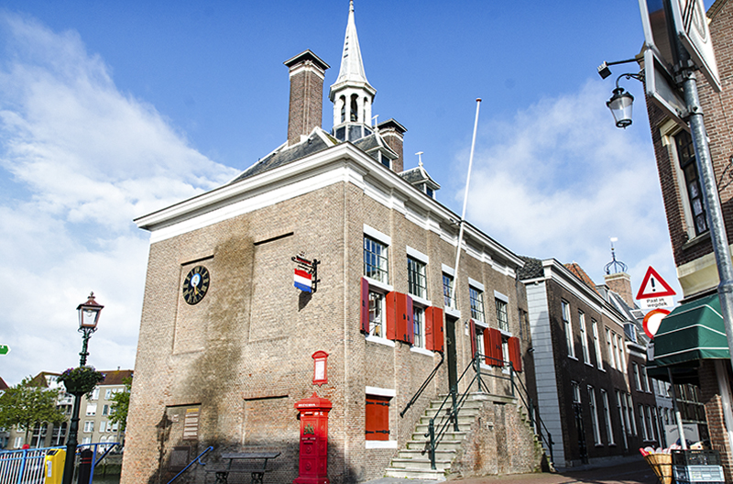
Stichting Sleepboothaven Maassluis
Historie sleepvaart
Schepen en museum

Slide 31
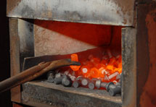
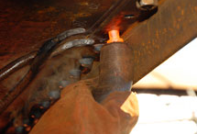
Lehmann Scheepsrestauratie Rotterdam
Pons-knipmachine, C-pers om platen en profielen in alle denkbare vormen te kunnen drukken
Specialisme klinkwerk

Slide 32
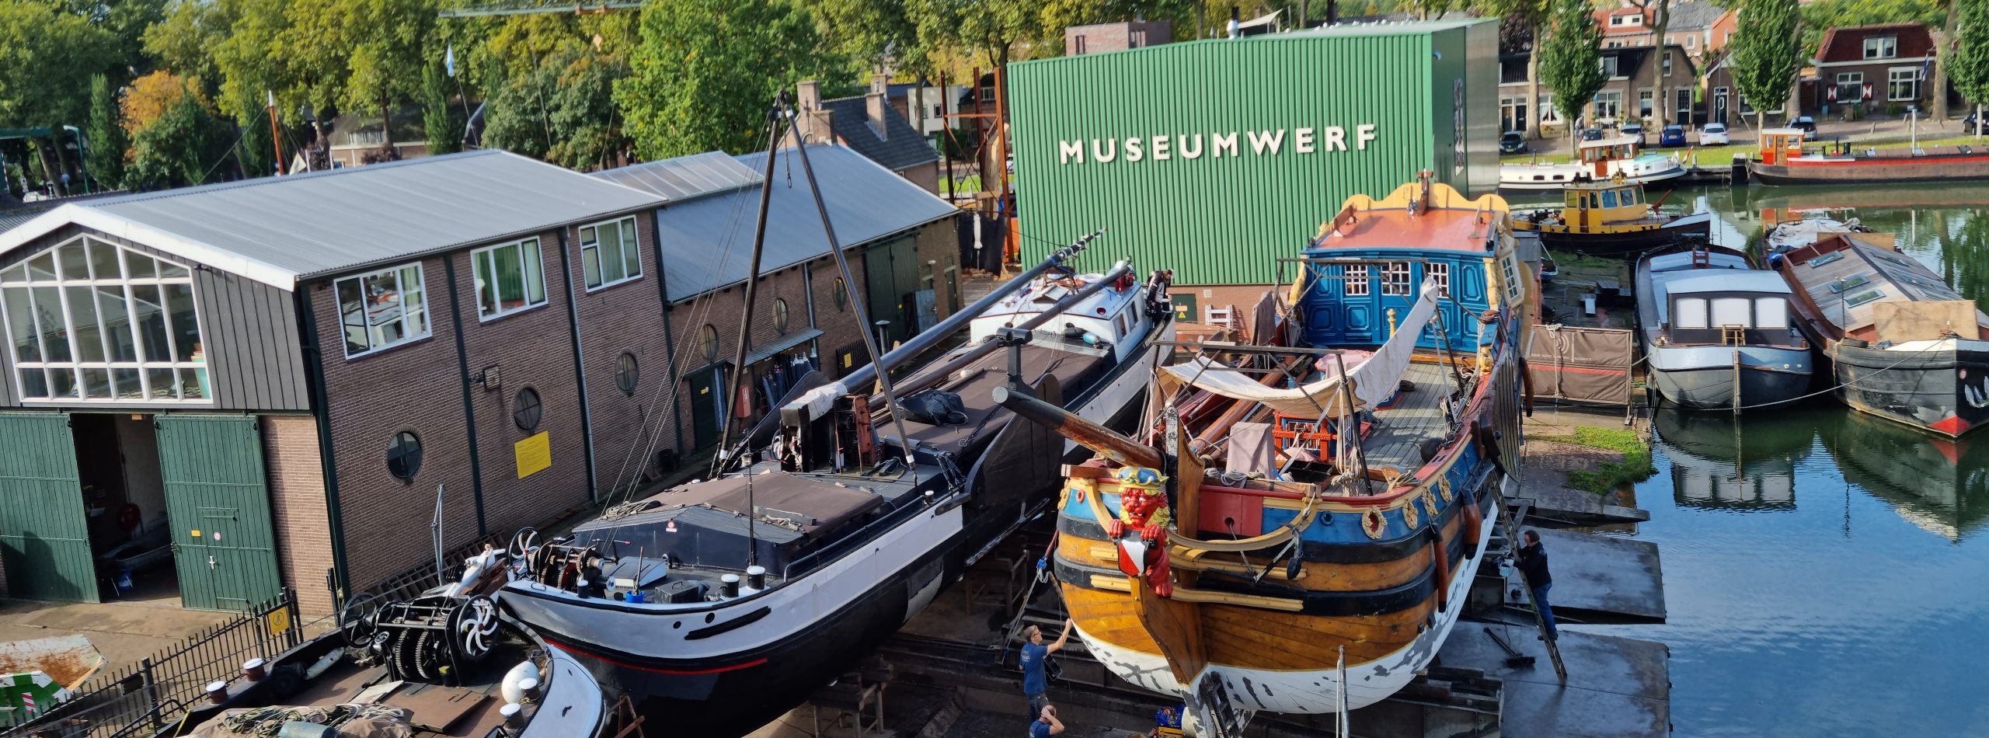
Museumwerf Vreeswijk
Erkend leerbedrijf voor Hout- en Meubileringscollege
Ook voor metaalindustrie stages

Slide 33
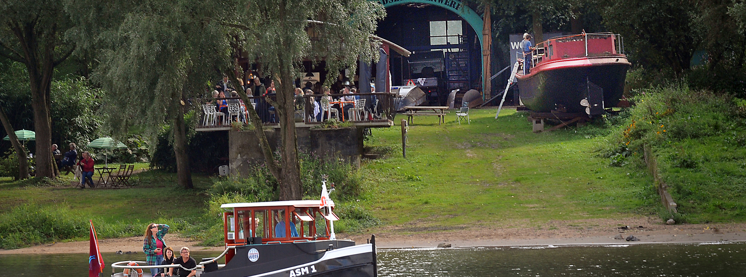
Stadsblokkenwerf Arnhem
Historische scheepswerf
Voorheen: Arnhemse Scheepsbouw Maatschappij (ASM)
In ontwikkeling
Vrijwilligers, klussers

Slide 34
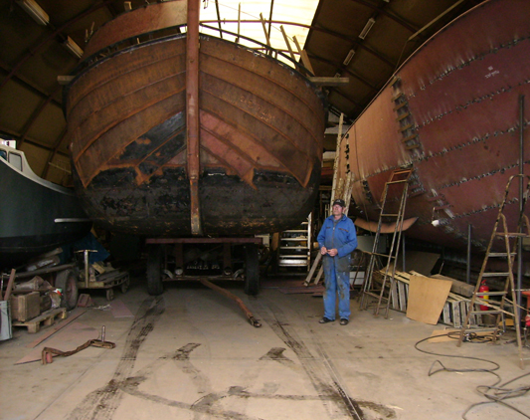
Scheepswerf Stallinga Leiden
Eigen onderhoud, advies en professionele begeleiding

Slide 35
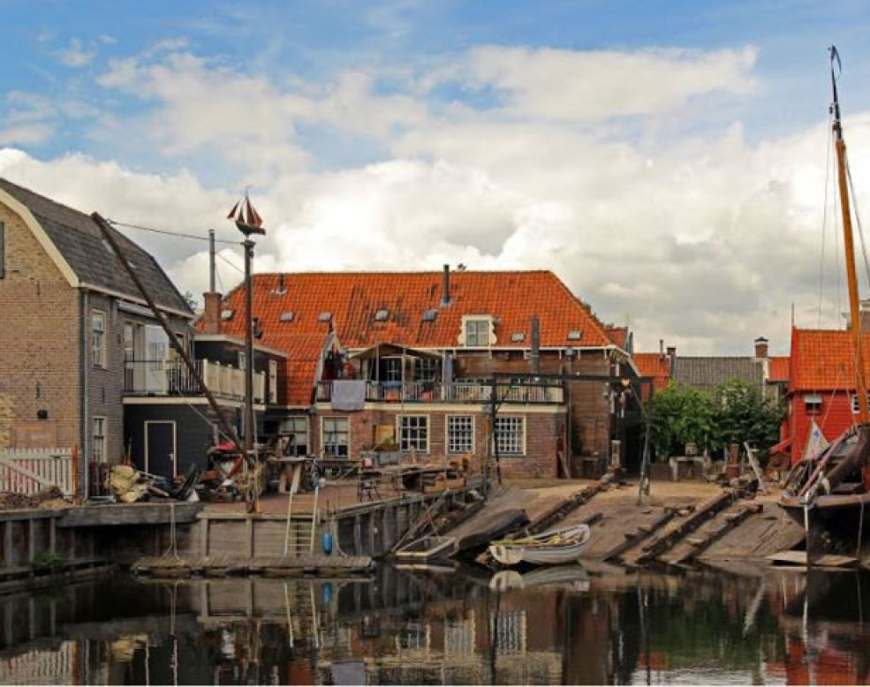
Botterwerf Nieuwboer Spakenburg Vrijwilligers

Slide 36
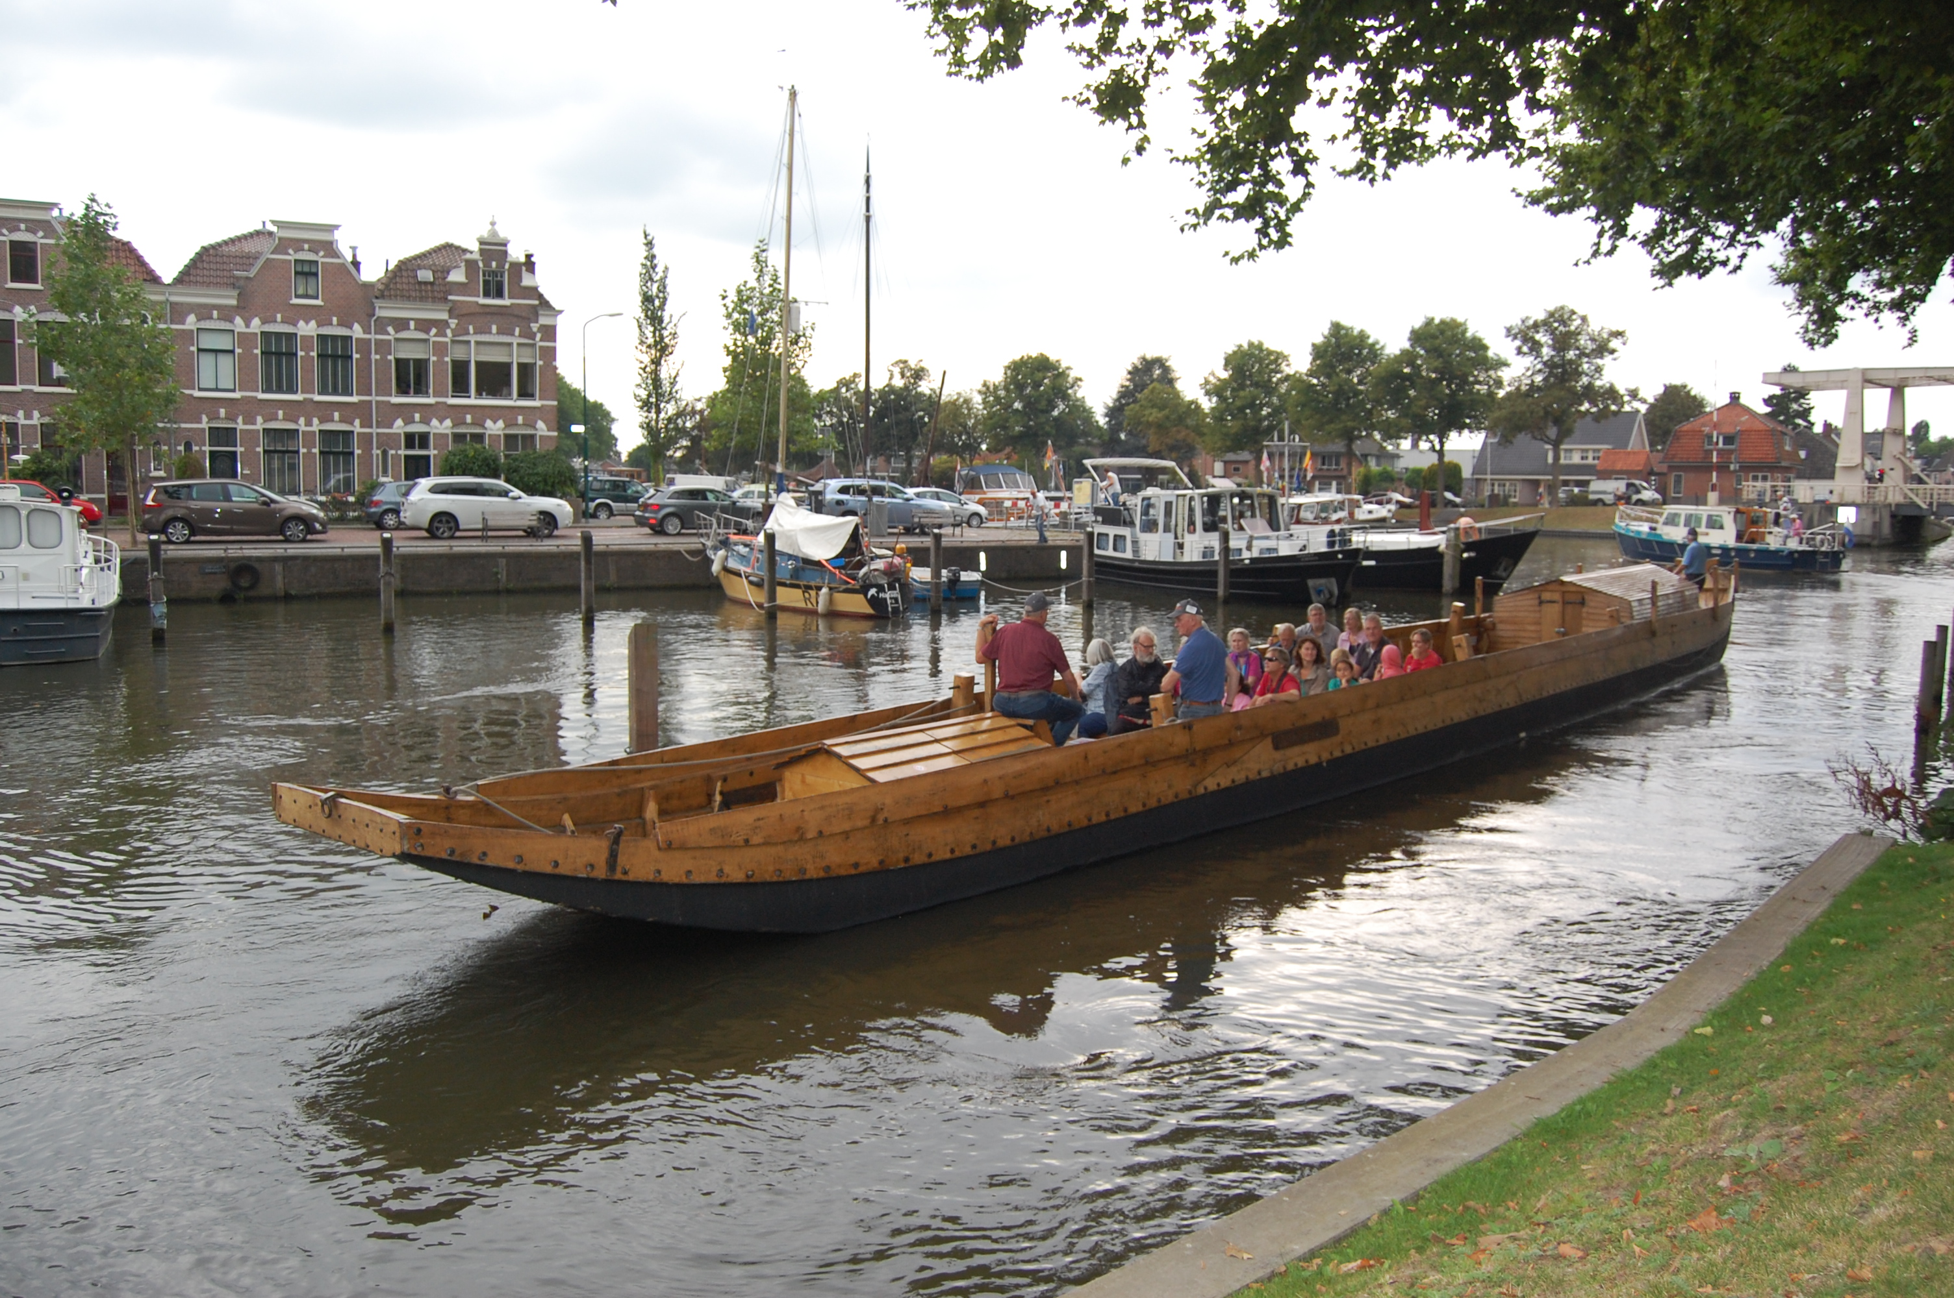
Stichting Bouwloods Utrecht
Afstand tot de arbeidsmarkt
Opleiding en werkervaring aan iedereen die met hout wil gaan werken

Slide 37
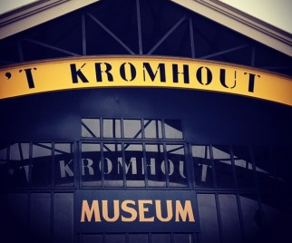
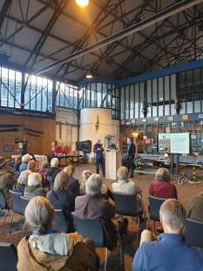
‘t Kromhout Museum Amsterdam
“Ronkende motoren en de nostalgische geur van noeste arbeid en diesel brengen de geschiedenis van de Amsterdamse scheepsbouw tot leven”
Educatieve rondleidingen en workshops voor scholieren en studenten

Slide 38
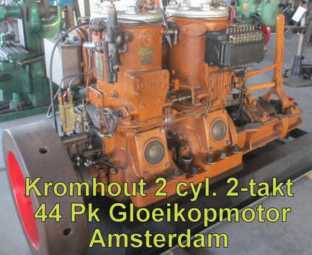
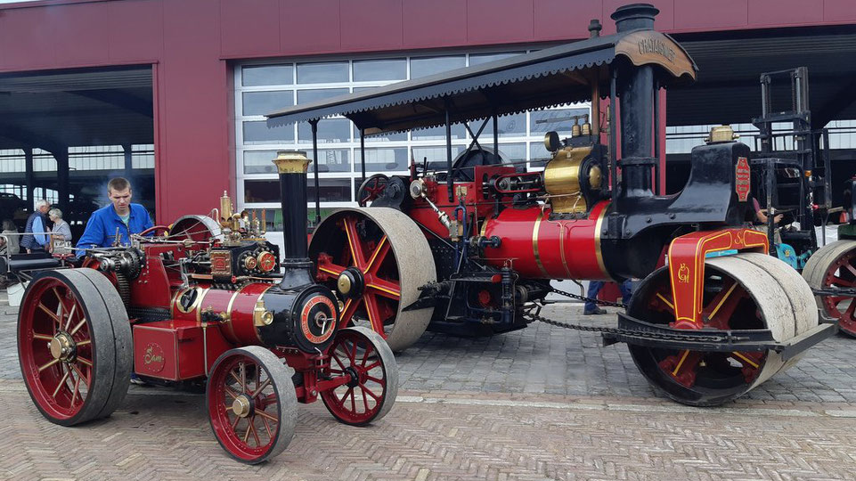
Mechanisch Erfgoed Centrum Dronten
Verbrandingsmotoren
Stoommachines
Metaalbewerkingsmotoren
Mahoniehouten mijnenveger 1942
IJsbreker 1947

Slide 39
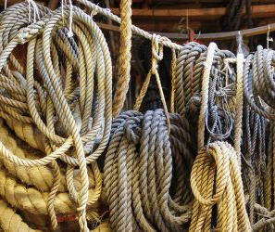
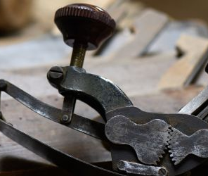
Scheepswerf en museum Batavialand Lelystad
Modelbouw
Smederij
Tuigage
Zeilmakerij
Beeldsnijderij

Slide 40
Historische Scheepswerf en Museum Wolthuis Hoogezand Sappemeer
Team van de werkende werf: timmerlieden, ijzerwerkers, lassers, smid, magazijnbaas en werfbaas
Jeugdprogramma’s

Slide 41
Skutsje Museum Eernewoude
Kinderprogramma’s
Centraal in dit museum staat het leven van een vroegere generatie zeilschippers, die op skûtsjes voeren
Oude ambachten uit de scheepsbouw zoals smederij en zeilmakerij
Honderden onderdelen van skûtsjes en gereedschappen

Slide 42
Samenvatting Vakmanschap en Varend Erfgoed
Overzicht opleidingen, vol- en deeltijd
Oude ambachten
Overzicht werven en musea

Slide 43
Ook nog:
Stichting sleepboothaven Maassluis
Oude Motoren Opduwers van de LVBHB
Verbrandingsmotoren Museum Papendrecht

